Slide 1
«Оздоровительная минутка»

Slide 2
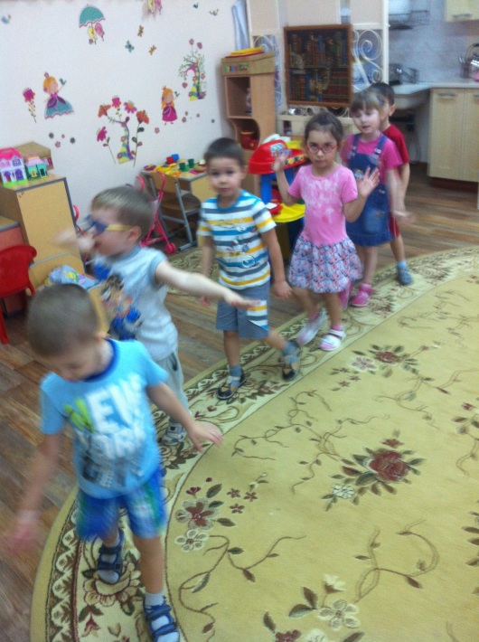
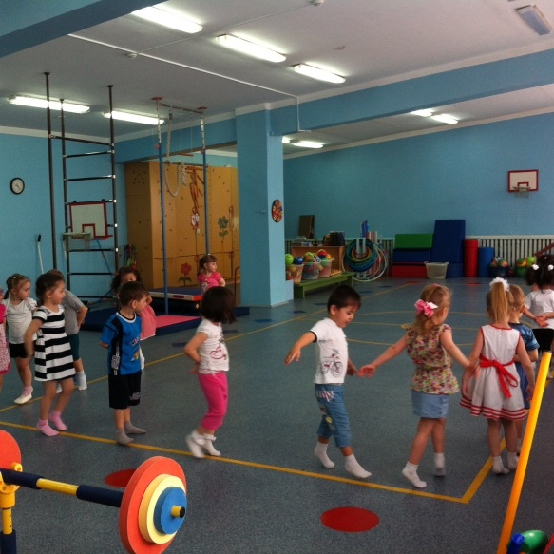
Упражнение «Вместе по лесу идем»
Вместе по лесу идем, Не спешим, не отстаем. Вот выходим мы на луг. (ходьба на месте) Тысяча цветов вокруг! (потягивания, руки в стороны) Вот ромашка, василек, Медуница, кашка, клевер. Расстилается ковер И направо, и налево. (наклониться и коснуться левой ступни правой рукой, потом наоборот, правой ступни – левой рукой) К небу ручки потянули, Позвоночник растянули. (потянуться, руки вверх) Отдохнуть мы все успели И на место снова сели.

Slide 3
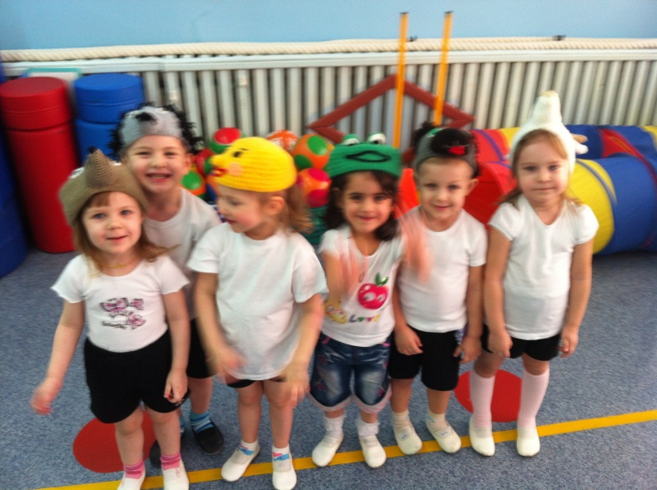
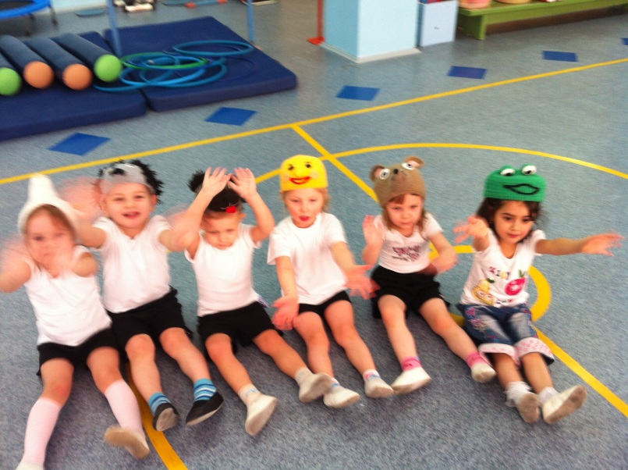
Упражнение «Лягушки»
Две веселые лягушки Дружно скачут по опушке, (прыжки вверх на двух ногах) Прыг-скок, прыг-скок, За кусток, да под листок. (выпрыгивания вверх из глубокого приседа).

Slide 4
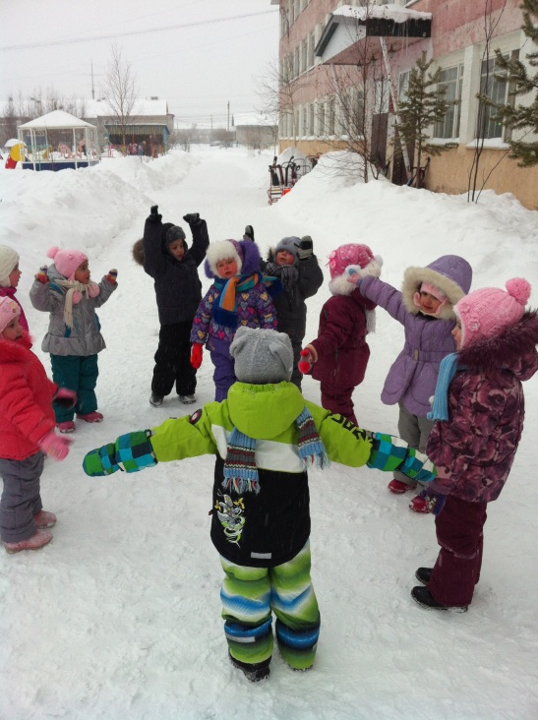
Упражнение «Разминка»
Для начала мы с тобой Повращаем головой. (повороты головы вправо-влево) Поднимаем руки вверх, Плавно опускаем вниз. Снова тянем их наверх. Ну, дружочек, не ленись! (поднимание и опускание рук).

Slide 5
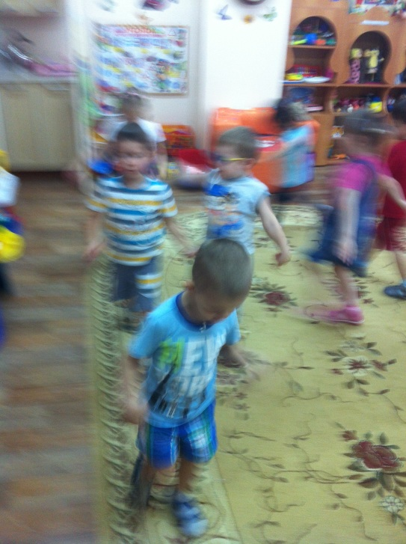
Упражнение «Ёжик»
Ежик топал по тропинке И грибочек нес на спинке. Ежик топал не спеша, Тихо листьями шурша. (ходьба на месте) А навстречу прыгал зайка, Длинноухий попрыгайка. В огороде где-то ловко Раздобыл косой морковку. (прыжки на месте).

Slide 6
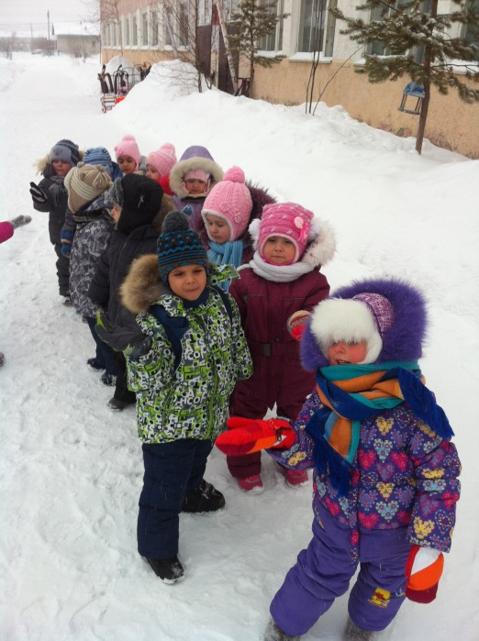
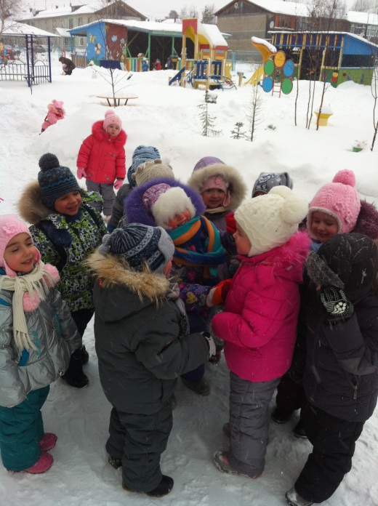

Slide 7
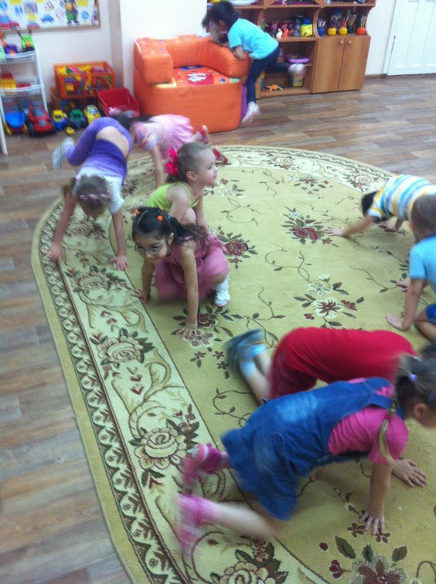
Упражнение «Вышли уточки на луг»
Вышли уточки на луг Кря, кря, кря. Полетел зеленый жук Ж - ж - ж. Гуси шеи выгибали Клювом перья расправляли. Зашумел в пруду камыш Ш - ш - ш И опять настала тишь.

